Slide 1

Festa da Santissima Trindade
26/05/2024

Slide 2

Canto Inicial

Slide 3


Alegria toca nos corações
Pela salvação, redenção
O sacrifício se atualizará
Maior mistério da nossa fé
Vem espírito abrir os corações
Vem espírito leva-nos a Deus
Vamos celebrar santo sacrifício
Vamos celebrar o grande amor de Deus

Slide 4
Vamos celebrar nossa redenção
Vamos celebrar a ressurreição
Aqui estou, aqui estou

Slide 5

Perdão

Slide 6
Senhor, que Te deixaste ferir
Do Teu sangue vem a paz!
Aqui estou, perdoa___me!

Slide 7
Ky____rie elei_son
Ky_ri_____e eleison
Ky____ri__e eleison
Ôoooo

Slide 8
Oh Cristo, elevado na cruz
És amigo do pe____cador!
Aqui estou, perdoa___me!

Slide 9
Chris___te elei_son
Chris______te eleison
Chris______te eleison
Ôoooo

Slide 10
Senhor, da morte, vencedor
Verdadeiro fi_lho de Deus!
Aqui estou, perdoa___me!

Slide 11
Ky____rie elei_son
Ky_ri_____e eleison
Ky____ri__e eleison

Slide 12

Glória

Slide 13
Gló.ho...ria, glória
a Deus no céu e paz na Terra (BIS)

Slide 14
Deus e Pai nós vos louvamos,
Adoramos, bendizemos.
Damos glória ao vosso nome,
Vossos dons agradecemos.

Slide 15
Gló.ho...ria, glória
a Deus no céu e paz na Terra (BIS)

Slide 16
Senhor nosso Jesus Cristo
Unigênito do Pai.
Vós de Deus, Cordeiro Santo,
Nossas culpas perdoai.

Slide 17
Gló.ho...ria, glória
a Deus no céu e paz na Terra (BIS)

Slide 18
Vós que estais junto do Pai,
Como nosso intercessor,
Acolhei nossos pedidos,
Atendei nosso clamor.

Slide 19
Gló.ho...ria, glória
a Deus no céu e paz na Terra (BIS)

Slide 20
Vós, somente, sois o Santo,
O Altíssimo, o Senhor.
Com o Espírito Divino
De Deus Pai no esplendor.

Slide 21
Gló.ho...ria, glória
a Deus no céu e paz na Terra (4X)

Slide 22
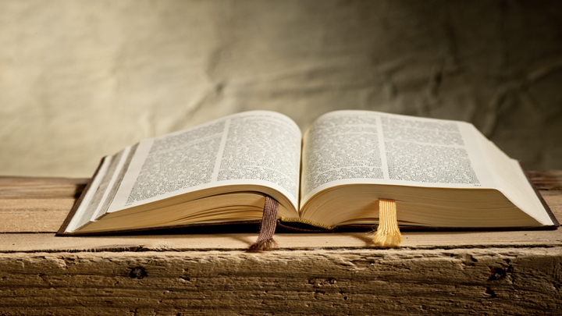
Salmo

Slide 23
INTRO: D, D/F#, G, Em7, A, D, G/A

Slide 24
Por entre aclamações
Deus se elevou,
O Senhor subiu ao toque da trombeta.

Slide 25
1. Povos todos do universo,
batei palmas,
gritai a Deus aclamações
de alegria!
Porque sublime é o
Senhor, o Deus Altíssimo,
o soberano que domina toda a terra.

Slide 26
2. Por entre aclamações
Deus se elevou
o Senhor subiu ao toque da trombeta.
Salmodiai ao nosso
Deus ao som da harpa,
salmodiai ao som da
harpa ao nosso Rei!

Slide 27
3. Porque Deus é o
grande Rei de toda a terra,
ao som da harpa acompanhai
os seus louvores!
Deus reina sobre todas as nações.
Está sentado no seu trono glorioso.

Slide 28

Aclamação ao Evangelho

Slide 29
Aleluia, aleluia, aleluia,
ale_luuu_ia
Aleluia, aleluia, aleluia,
ale_luuu_ia

Slide 30
O homem não vive somente de pão.
Mas de toda palavra da boca de Deus
Os preceitos do Senhor são precisos
Alegria ao coração

Slide 31
Aleluia, aleluia, aleluia,
ale_luuu_ia
Aleluia, aleluia, aleluia,
ale_luuu_ia

Slide 32
O homem não vive somente de pão.
Mas de toda palavra da boca de Deus
Os preceitos do Senhor são precisos
Alegria ao coração

Slide 33

Ofertório

Slide 34
Vidas que se ofertam neste altar
Para novas vidas gerar
Como o grão de trigo
cai e morre para frutificar

Slide 35
Dons que se consagram neste altar
O eterno vem o tempo tocar
Sacrifício de amor
que sempre se renovará
Como no altar da cruz,
o milagre da vida se fará

Slide 36
Hoje nossa pobreza
se encontra no altar
Com a tua grandeza, senhor!
Nossa vida perdida
no vinho e no pão
Eis a nossa oferta de amor!

Slide 37
De amor!
De amor!

Slide 38
De amor!
De amor!

Slide 39

Santo

Slide 40
Ho..ly, Ho...ly
holy,Lord, God of Hosts,
Ho...ly Ho...ly
holy,Lord, God of Hosts,

Slide 41
heaven and earth are full,
are full of your glory
Hosana, Hosana
In Excel....cis
Hosana, Hosana
In Excel....cis

Slide 42
San__to, San__to
Santo é o Senhor
San__to, San__to
Santo é o Senhor

Slide 43
Bendito o que vem
Em nome do Senhor
Hosana, Hosana
in excel...cis
Hosana, Hosana
in excel...cis

Slide 44
San__to, San__to
Santo é o Senhor
San__to, San__to
Santo é o Senhor

Slide 45
Santo é o Senhor
Santo é o Senhor

Slide 46
Santo

Slide 47
Santificai e reuni o vosso povo.
Fazei de nós um só
corpo e um só espírito.

Slide 48
Adoramus, Adoramus,
Adoramus Te (Adoramus)
Adoramus, Adoramus,
Adoramus Te, Domine.

Slide 49
Eis o mistério da fé!
Anunciamos, Senhor, a Vossa morte
E proclamamos a Vossa ressurreição
Vinde, Senhor Jesu-------us!

Slide 50
Por Cristo, com Cristo, em Cristo
Na unidade do Espírito Santo.
Toda honra, toda glória
agora e para sempre...

Slide 51
A...mém! A--a--a...amém!
A--a--a...amém! Amém!
A...mém! A--a--a...amém!
A--a--a...amém! Amém!

Slide 52
A...gnus Dei (agnus Dei)
qui tollis peccata mun...di
miserere no...bis

Slide 53
A...gnus Dei (agnus Dei)
qui tollis peccata mun...di
miserere no...bis

Slide 54
A...gnus Dei (agnus Dei)
qui tollis peccata mun...di
dona nobis pa...cem.
Dona nobis pa...cem!
Dona no...bis pa...cem!

Slide 55

Comunhão

Slide 56
Fe...lizes os que vêm
ao banquete do Senhor!
Em sua mesa somos irmãos.
Um só corpo e co..ra..ção
Fe...lizes os que vêm
ao banquete do Senhor!
Em sua mesa somos irmãos.
Um só corpo e co..ra..ção

Slide 57
O teu corpo é ali...men..to
Repartido no meio de nós
O milagre que nos sustenta
Nos permite tocar o céu

Slide 58
O teu sangue nos traz a vi..da
Que floresce no lenho da cruz
Sacrifício que nos transforma
Realiza em nós a paz

Slide 59
Tua Igreja exultante espe..ra
O banquete que não findará
No teu corpo e no teu sangue
O mistério do amor se dá

Slide 60
Fe...lizes os que vêm
ao banquete do Senhor!
Em sua mesa somos irmãos.
Um só corpo e co..ra..ção
Fe...lizes os que vêm
ao banquete do Senhor!
Em sua mesa somos irmãos
um só corpo e co..ra..ção

Slide 61
Um só corpo e coração
Um só corpo e coração

Slide 62
Comunhão

Slide 63
Caminhando na praia
deserta, me vi a pensar
No mistério da Trindade Santa

Slide 64
Quando ao longe um
menino tentava com uma concha

Slide 65
Colocar o mar num buraquinho
na areia

Slide 66
Logo me aproximei dizendo a ele
F#m
Que era um trabalho em vão
Qual surpresa, era
um anjo! Que me olhou
e então me disse
&#34;É mais fácil
pôr o mar aqui, que compreenderes

Slide 67
Caminhando na praia
deserta, me vi a pensar
No mistério da Trindade Santa

Slide 68
Canto Final

Slide 69
Foi ela a primeira a adorar Jesus
Foi ela que ensinou
nosso senhor a caminhar
E as palavras que ate
hoje nos trazem salvação
Foi Maria que ensinou Jesus a falar
Ela estendeu a mão
quando Jesus caiu

Slide 70
Foi ela que permaneceu
com Ele até o fim
Maria nunca abandona
quem precisa de um favor
É muito bom ser tão amado assim

Slide 71
A mãe de um rei é rainha
A mãe do salvador também é minha
O sangue que nos redimiu lá na cruz
É o mesmo sangue da mãe de Jesus

